Slide 1
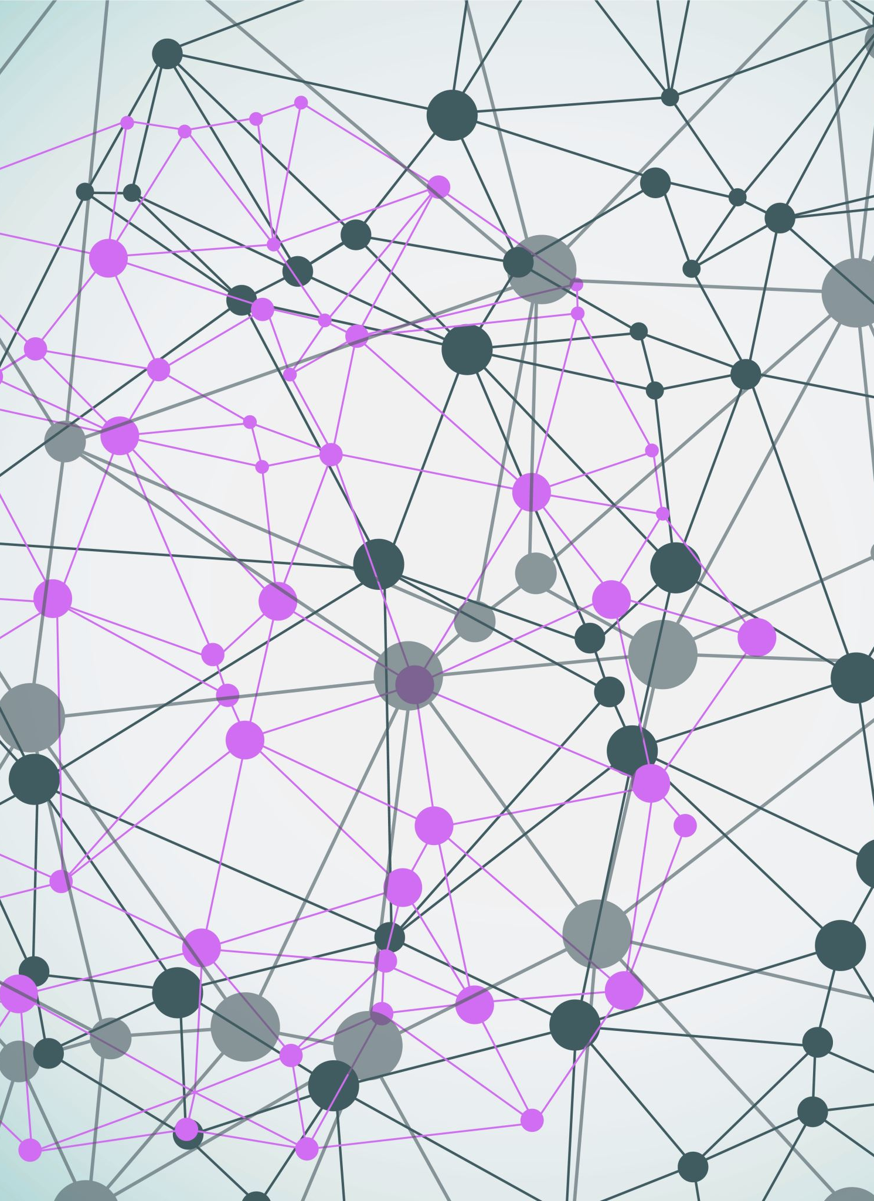
Kahoot-Klon
Von Nardone Simone und Philipp Fößl

Slide 2

Derzeitiger Stand
Live Demo

Slide 3

Geplante Features
Liste von allen Quiz anzeigen
Erstellen von neuen Quiz
Fragenkatalog von einem Quiz einsehen und Fragen hinzufügen
Achievements
Endscreen mit Punkteanzahl

